Slide 1
Disponibilité médicaments vétérinaires et actualités règlementaires
COPIL RFSA 15/03/2023
ANMV – Franck Fourès et Laure Baduel

Slide 2
1- Gaps thérapeutiques
> Réunion Filière Chiens/chats/NAC (15/12)

Slide 3







Réunions 2022-23
2022
2023
15/12/22
18/11/22
S1 2023
S2 2023
S1 2023
13/06/22
S2 2023
S2 2023
07/10/22
Copil RFSA-15/03/2023

Slide 4


Gaps en Filière Chiens, chats et NAC
Réunion du 15/12/22
mineurs
MAJEURS
Difficultés accès médicaments:
- pour IV : metronidazole, albumine humaine, acides aminés sans sucres, midazolam, levetiracetam, dexrazoxane, mesna, BMP
- pour VO: bétanéchol, alfuzocine, buprénorphine
Galéniques non adaptées:
clopidogrel, fluoxétine pour CT
NAC :
cabergoline, ésoméprazole, doxycycline PO
Conditionnements non adaptés:
NAC:
EXZOLT, ADJUSOL, ATB en IM pour reptiles
PIF: remdesivir accepté en UK
Lymphomes B: rabacfosadine avec AMM US
Difficultés accès aux médicaments
en prescription restreinte (PR): anti-cancéreux
Difficultés accès aux médicaments (PR):
- Maladie rénale : darbopoiétine non accessible
- Choc vasoplégique: accès noradrénaline difficile
- Leucémie lymphoïde: accès chlorambucil difficile
Présentations non adaptées:
- Teigne : spray pour environnement
- Glaucome: collyres humains
Analgésie lors de prurit cervicofacial:
souhait de gabapentine orale
Difficultés accès aux médicaments (PR):
- Arythmies : mexiletine orale non accessible
- Immunosuppresseurs: mycophénolate mofetil, leflunomide
Présentations non adaptées:
- collyres immunosuppresseurs : souhait tacrolimus, acétate de DXM
- MICI: souhait de budesonide
n° 1
🎫
🎫
💊
🎫
NAC
n° 2
🎫
💊
💊
n° 3
💊
En cours de résolution :
ATB non critiques injectables en IV
cefazoline: commande possible auprès du labo
🎫
Solution existante:
Anxiolytique : commercialisation en 2022
MIRATAZ pommade- AMM 12/2019
💊
Copil RFSA-15/03/2023

Slide 5



Communication
Systématique
Occasionnelle
  aux participants
  sur le site du RFSA
  https://www.reseau-francais-sante-animale.net/le-rfsa/cartographie-des-gaps-therapeutiques/
  en français et en anglais
  => diffusion aux titulaires AMM, adhérents SIMV, AccesMedVet, SNGTV, AFVAC, AVEF etc.
  au COPIL RFSA (1x / trimestre)
  JNGTV 2023 - Poitiers
  Groupe de travail AEMPS-ANMV-DGAV sur la Disponibilité des antimicrobiens et leurs alternatives
    Workshop
    1ère réunion
  au CMDv/CVMP informel
  à DISCONTOOLS
  25/05/23
  09/03/23
  15/09/22
  01/06/22
  13/05/22
New
Copil RFSA-15/03/2023
Notes:
Les CR de ces réunions sont diffusés aux participants,
mais aussi sur le site du RFSA (cf lien de connexion)
où il y a depuis 2 ans une version en français et une autre en anglais, afin de faciliter la transmission au niveau des centres de R&D et des maisons- mères des titulaires d’AMM.
Au niveau du RFSA, les conclusions de ces réunions sont présentées aux COPIL qui ont lieu 1x/trimestre.

Slide 6






EXAMPLE FROM ANIMAL SECTOR
Working Group on Availability of AM Medicinal Products and Alternatives to their Use
Working Group on Availability of AM Medicinal Products and Alternatives to their Use
Notes:
Como la mayoría de vosotros sabréis, la resistencia a los antimicrobianos es una de las principales amenazas para la salud pública.
Según un estudio publicado en el Lancet el año pasado, en 2019 se produjeron casi 5 millones de muertes relacionadas con la resistencia a los antibióticos, de las cuales 1,27 millones se estimaron que eran directamente atribuibles a este fenómeno.
El desarrollo de nuevo agentes antimicrobianos es fundamental para abordar este problema. Sin embargo, cada vez menos antibióticos alcanzan el mercado

Slide 7



MEASURES ADOPTED BY THE TRIPARTITE INITIATIVE
To identify the similarities of needs in our countries, esp. on minor species, in order to communicate on such “extended” limited markets and motivate more investment from pharmaceutical companies
To list the requests for VMPs approved in one of our countries, in order to motivate MAH to submit mutual recognition for those VMPs
To promote the interest of defining together some good practices about early declaration and anticipation of any VMPs’ abandon, in order to better assess its possible negative impact and find out some possible alternatives
To encourage the involvement of other MMSS
Workshop on Veterinary Medicines: improving the availability of antimicrobials and their alternatives

Slide 8
Réunions 2022-23
2022
Dates à prévoir
2023
15/12/22
18/11/22
S1 2023
S2 2023
S1 2023
13/06/22
S2 2023
S2 2023
07/10/22
Copil RFSA-15/03/2023

Slide 9
2 — Actualités règlementaires
COPIL RFSA-25/11/2022

Slide 10
Point Règlement vétérinaire 2019/6
Textes en cours de discussion
  Actes délégués :
    Art 118 : règles sur importation des animaux et produits origine animale vs AMB : bientôt en consultation publique
    Art 106(6) : règles pour l’utilisation de médicaments vétérinaires par voie orale autres que les aliments médicamenteux
    Actes d’exécution :
    Liste des AMB utilisables dans le cadre de la cascade : en attente de l’avis du CVMP
Textes publiés
    Règlement d’exécution (UE) 2022/1255 de la Commission du 19 juillet 2022 désignant des antimicrobiens ou groupes d’antimicrobiens réservés au traitement de certaines infections chez l’homme
Prochaines étapes
    Mandat pour avis EMA sur la liste des substances essentielles pour les équidés (fin 2022)
    Mandat pour avis EMA sur les MV pour animaux terrestres utilisables chez les poissons (2023)
Réunion COPIL RFSA - 25/11/2022

Slide 11
Point calendrier
Ordonnance :
  Ordonnance n°2022-414 du 23 mars 2022
Décrets :
Partie AMM-Pharmacovigilance- Publicité : en cours de validation au service des affaires juridiques du MASA avant transmission au Conseil d’Etat
Partie Etablissement/autovaccins : retours commentaires en cours de revue
Partie Prescription/délivrance/vente en ligne/ vente à l’unité : en cours de rédaction
272 jours
61 jours
58 jours
30 jours
92 jours
Réunion COPIL RFSA - 25/11/2022

Slide 12
3 — Projet PARS : « vieux antibiotiques »
COPIL RFSA-25/11/2022

Slide 13

Projet dans une optique une seule santé
Un rapport (phase 1) :
Phase 2 (opérationnelle):
Trois actions en médecine vétérinaire
  Déclaration précoce des abandons d’AMM
  Incitation au Transfert d’AMM
Workshops :
  Leviers d’incitation aux maj des vieux antibiotiques ;
  Approche one health

Slide 14
4 — Résistance aux antiparasitaires
COPIL RFSA-25/11/2022

Slide 15
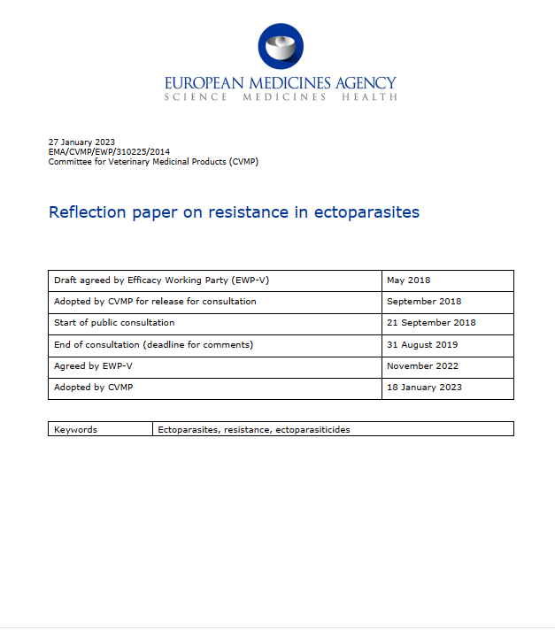
Résistances aux antiparasitaires
  Reflection paper on resistance in ectoparasites (europa.eu) : Bilan bibliographique par ectoparasites
    Connaissances limitées des résistances dans les pays et leurs évolutions
    Difficile à suivre car les manques d’efficacité peuvent être liés à d’autres facteurs : nécessité de vérification in vitro
    Tests existants difficiles et longs
    Modif des RCP pour inclure des avertissements
Rapport et avis Anses-ANMV : usage des antiparasitaires en bains et douches chez les ruminants

Slide 16

Merci pour votre attention
Questions ?

Slide 17
Annexes
Copil RFSA-15/03/2023

Slide 18
5 gaps MAJEURS chez espèces productrices de denrées
07/10/22
Contrôle de la fièvre et
de l’inflammation en
pondeuses
Histomonose en dindes, pintades, volailles label et pondeuses
18/11/22
Diarrhées néonatales à Enterococcus, Rotavirus
Contrôle de la douleur (BEA)
lors d’actes de convenance (chaponage, éjointage)
Aspergillose Dindes
Anesthésiques locaux (castration)
Brachyspira
Téniasis – pondeuses et
repros
Grippe
Streptococcus suis
💊
💊
💊
💊
💊
💊
💊
💊
💊
Copil RFSA-15/03/2023

Slide 19
5 gaps MAJEURS chez ruminants
27/04/21
16/04/21
Strongylose digestive et augmentation
des résistances
Cryptosporidiose
16/04/21
Strongylose digestive et augmentation
des résistances
Cryptosporidiose
Gale (et risque
résistances aux strongylicides)
Myiase due à Wohlfahrtia
Border disease
ATB topiques pour infections oculaires
avec lésions cornée Lésions du trayon
Mycoplasmose respiratoires
Antipyrétiques
per os
Tranquilisants
per os
Paramphistomose
Colibacilloses néonatales
Pasteurellose respiratoire
(P. multocida)
Mammites à Mycoplasma
Paratuberculose
Colibacilloses néonatales
Dicrocoeliose
💊
💊
💊
💊
💊
💊
💊
💊
💊
💊
💊
💊
💊
💊
Copil RFSA-15/03/2023

Slide 20
3 MAJEURS gaps chez espèces productrices de denrées
15/10/21
Varroose:
Souhaits d’amélioration des
modes d’administation (APIBIOXAL & VARROMED)
Souhait pour de nouveaux systèmes « repidosing »
Diminution de l’efficacité
ou résistances à l’amitraz
13/12/21
Parasitisme externe:
Maladies bactériennes:
Usage thérapeutique de biocides (formaldéhyde),
Un seul MV en Fr (Pyceze,
avec pb disponibilité)
Presque plus de MV ATB
pour poissons
Vaccins: ruptures,
pas d’AMM en Fr ou
pb efficacité des auto-vaccins
Prévention des viroses:
Risques environnementaux
à l’usage des vaccins
Pas de vaccins
🎫
💊
💊
❌
💊
💊
❌
🎫
💊
Copil RFSA-15/03/2023

Slide 21
3 à 5 gaps MAJEURS dans autres filières
19/10/21
Absence d’ATB
non critiques injectables
en IV
Chondroprotection:
utilisation interdite de présentations « humaines » monodoses injectables en intra-articulaire injectable
(moins chères)
15/12/22
Difficultés accès:
MV: PIF, Lymphomes B (rabacfosanide)
MH en PR: anticancéreux
Difficultés accès MH en PR:
darbopoiétine, noradrénaline, chlorambucil
ou présentations non adaptées:
teigne, glaucome (collyres pour H)
Analgésie lors de prurit
cervico-facial : accès interdit
à la gabapentine orale
Difficultés accès MH en PR:
arythmies, immunosuppresseurs
ou présentations non adaptées:
collyres immunosuppresseurs, MICI
💊
💊
🎫
🎫
💊
🎫
🎫
💊
🎫
💊
Copil RFSA-15/03/2023

Slide 22
3 MAJEURS gaps chez espèces productrices de denrées
13/06/22
Affections respiratoires à pasteurelles, mycoplasmes
et/ou bordetelles
(pas de vaccins avec AMM)
Coccidiose
(pb résidus, souhait autres anticoccidiens oraux)
Teigne (zoonose)
(pas de MV avec AMM)
💊
💊
💊
Copil RFSA-15/03/2023

